Slide 1
Презентація центрального Міського стадіону
2021
Сергій Володимирович Руденко, директор стадіону

Slide 2
Структура презентації
Інформаційна довідка
Звіт про діяльність у 2021 році
Статистика 2021 року
Фінансовий стан підприємства
Плани на 2022 рік
фото

Slide 3
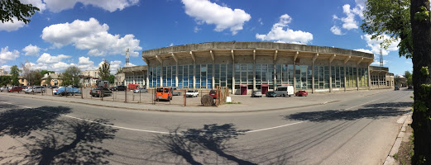
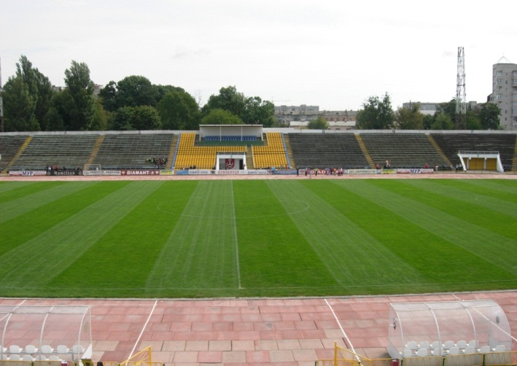
Інформаційна довідка
Комплекс спортивних споруд включає:
  Центральний міський стадіон
  Стадіон “Темп”
  Стадіон по вул. Ватутіна
  Допоміжні споруди
  Стадіон смт. Десна
Місткість центрального стадіону –
24 000
Стадіон відкритий для мешканців міста щоденно з 6-00 до 21-00, крім неділі

Slide 4
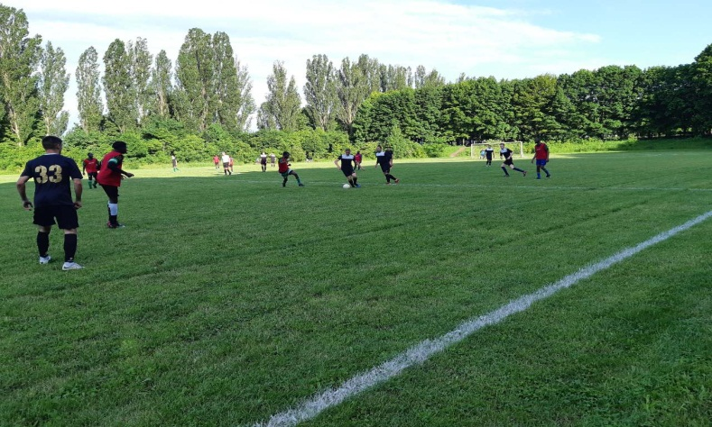
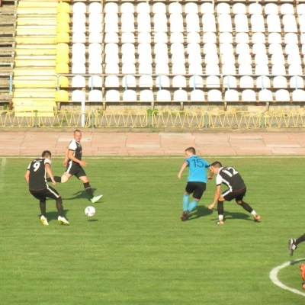
Звіт про діяльність у 2021 році
У 2021 році були проведені наступні спортивні заходи:
Чемпіонат м. Вінниці з футболу серед аматорських команд (вища та І ліга) всього 16 команд - 96 футбольних матчі на полях ЦМС та «Інтеграл».
Чемпіонат та Кубок України з футболу серед професійних команд (12 команд) - 17 футбольних матчів.
Чемпіонати м. Вінниці та Вінницької області з боротьби, боксу, важкої атлетики (січень-грудень) .

Slide 5
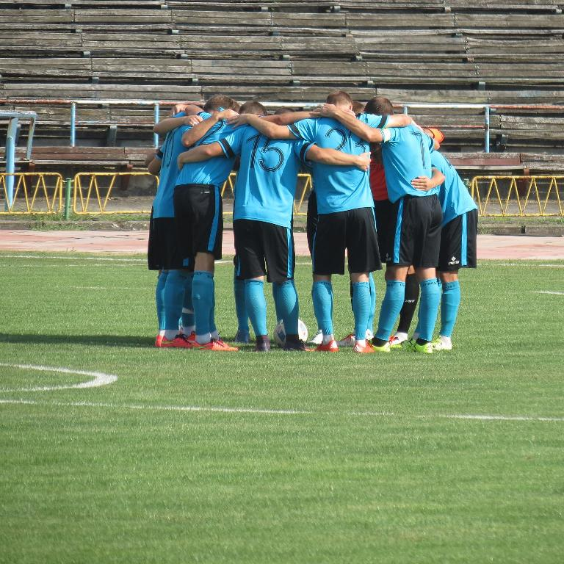
Звіт про діяльність у 2021 році
В липні 2021 року на ЦМС було проведено фінальну частину чемпіонату України з футболу серед працівників прокуратури.
В фіналі зустрічались команди Одеської та Волинської областей

Slide 6
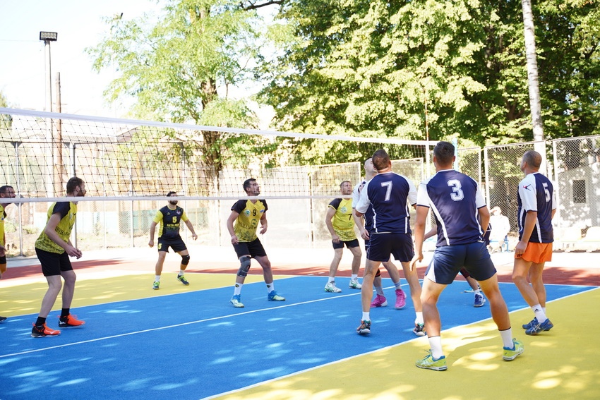
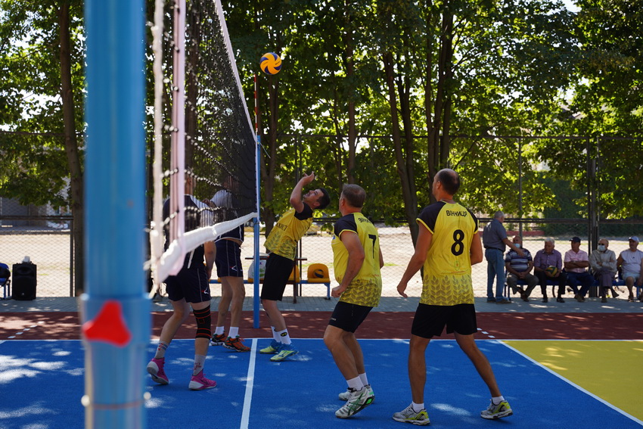
Звіт про діяльність у 2021році
По програмі «Бюджету громадських ініціатив Вінницької міської територіальної громади» було проведено капітальний ремонт волейбольного майданчика та передано на баланс ЦМС в 2021 році на якому проводилися турніри ветеранів та чемпіонати міста різних вікових категорій.

Slide 7
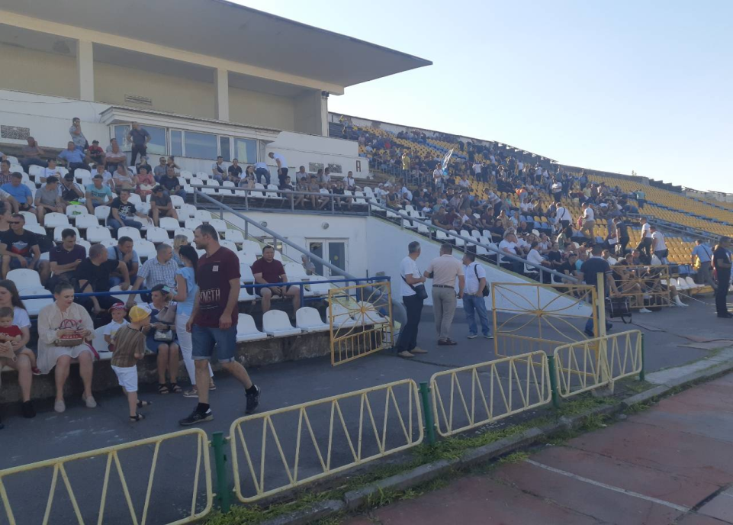
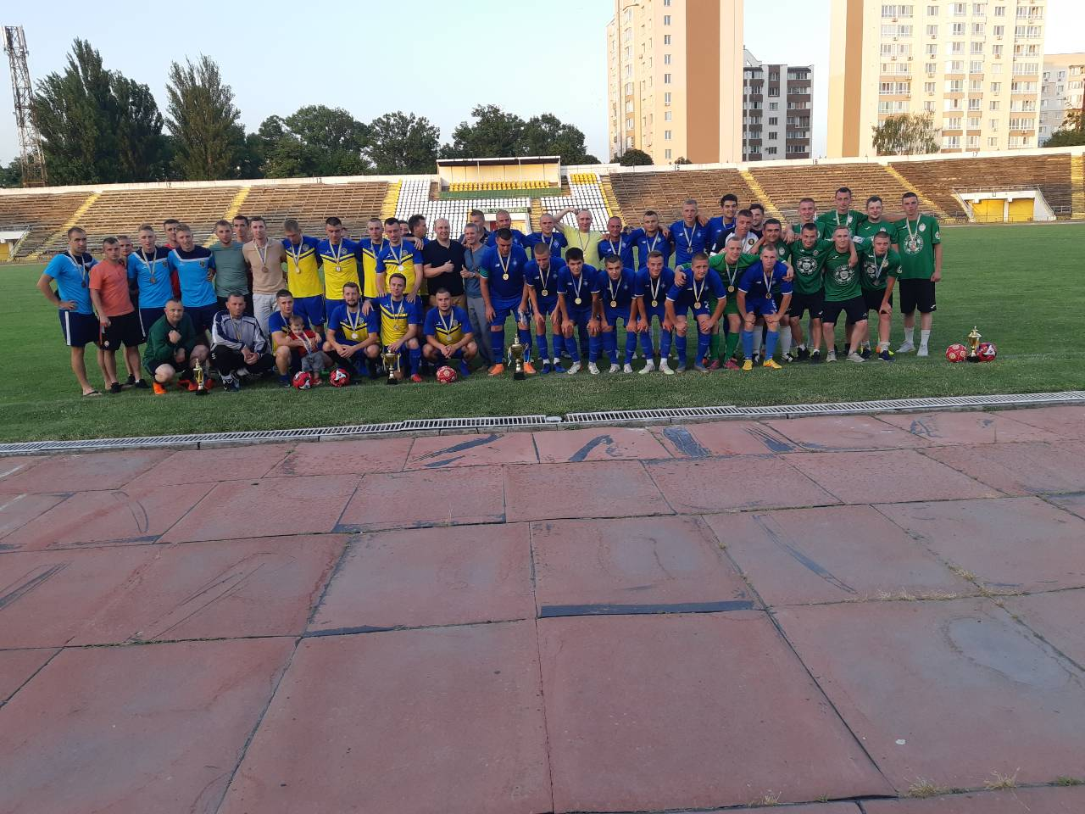
Звіт про діяльність у 2021 році
В 2021 році на ЦМС в червні-липні проводився щорічний чемпіонат м. Вінниці серед держслужбовців, в якому прийняла рекордна кількість учасників (18 команд).

Slide 8
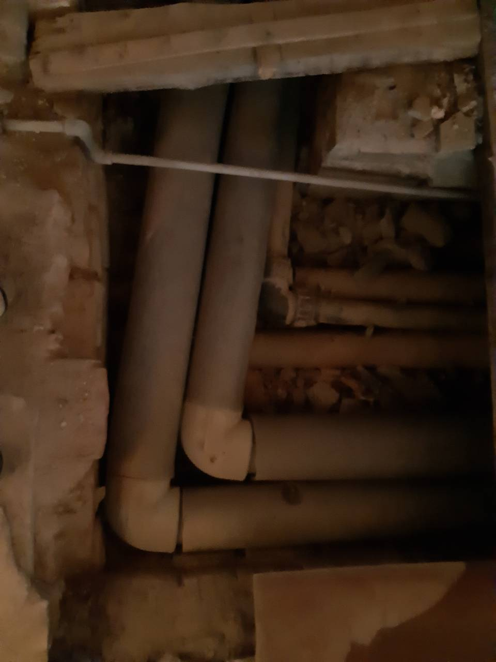
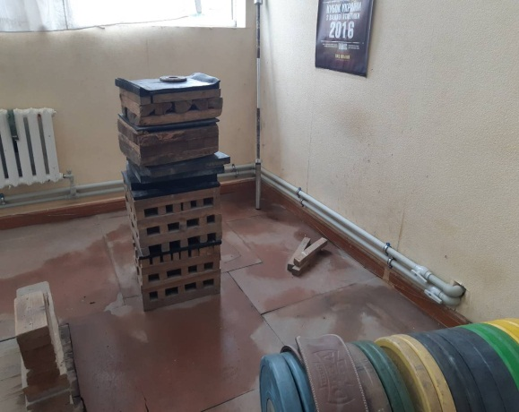
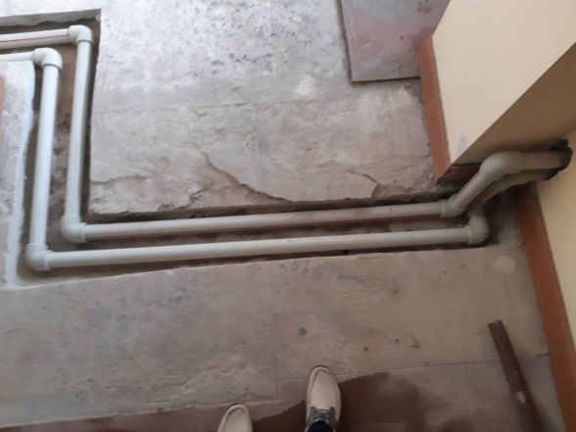
Звіт про діяльність у 2021 році
За кошти міського бюджету проведено капітальний ремонт частини мережі опалення Центрального міського стадіону західна трибуна.

Slide 9
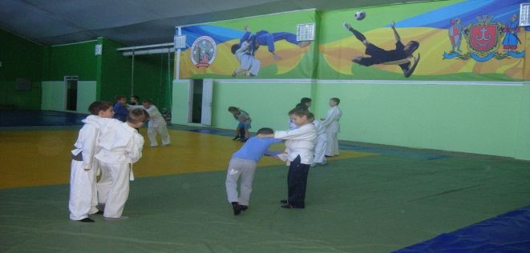
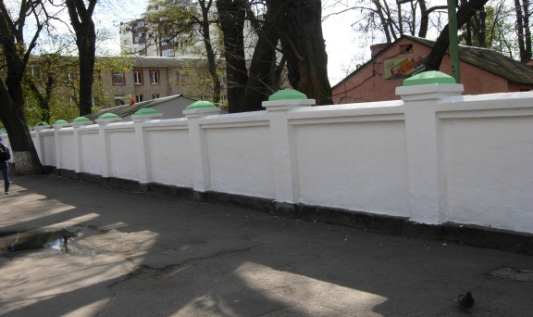
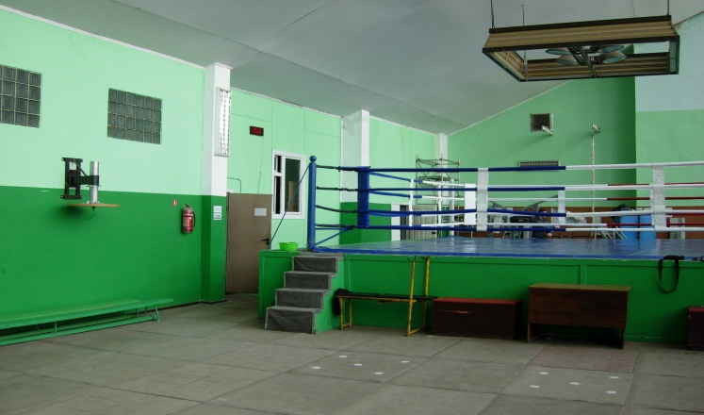
Звіт про діяльність у 2021 році
Проведено аварійний ремонт мережі опалення та водогону ЦМС на загальну суму 1200 грн.
Проведено поточний ремонт спортивних залів боротьби та боксу.
Виконаний щорічний поточний ремонт паркану стадіону з вул. Замостянська

Slide 10
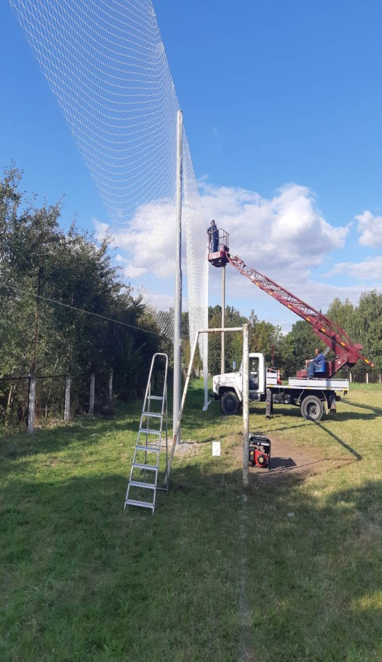
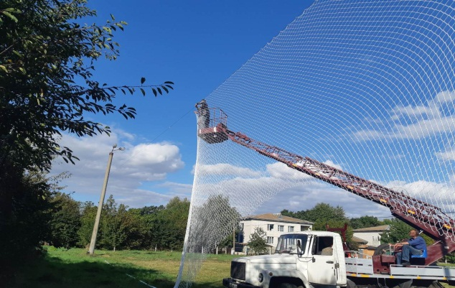
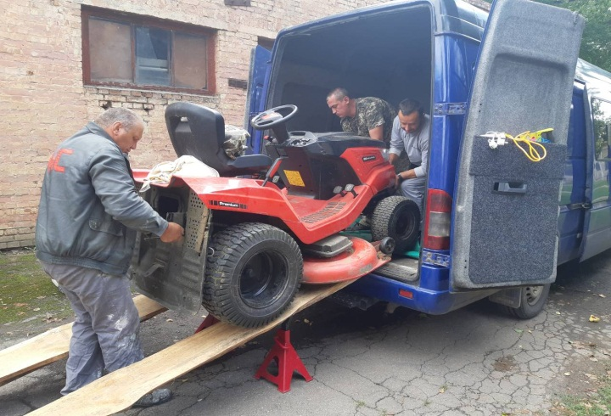
Звіт про діяльність у 2021 році
Проводилася поточна робота по обслуговуванюю стадіонів смт. Десна та по вул.Ватутіна
За кошти міського бюджету було встановлено захисну сітку на стадіоні смт. Десна

Slide 11
Фінансовий стан
За 2021 рік чистий дохід становить 2565,5 тис. грн., що більше на 59,8% порівняно з аналогічним періодом 2020року. (1605,0 тис. грн.)
Основним джерелом доходів є відшкодування експлуатаційних витрат.
Відшкодування експлуатаційних витрат орендарями становить 972,3 тис. грн., що на 70,64% більше порівняно з минулим роком.
В порівнянні з 2020 роком збільшилась на 540,04 тис.грн дотація міської ради для відшкодування енергоносіїв (41,5%).
Фактичні витрати підприємства становлять 4594,5тис. грн., що на 47,55% більше порівняно з минулим роком. Вагома складова витрат - заробітна плата з нарахуваннями – 2090,4тис. грн.

Slide 12
Статистика 2021 року
В рамках покращення фінансового стану зменшити витрати практично неможливо:
  Середня заробітна плата складає 9755,0 грн./міс.
  Опалювальна площа приміщень стадіону 4474,7 м², проте не всі приміщення, які опалюються, здані в оренду.
  Комунікації водо-, теплопостачання в зношеному стані, постійно потребують ремонту.
Дохідна частина може бути збільшена за рахунок:
  Оренди футбольного поля професійній команді за ринковими цінами.
  Реалізації проекту футбольного поля з штучним покриттям.
  Облаштування літнього майданчика-кафе.
  Проведення концертів та культурно-масових заходів.

Slide 13
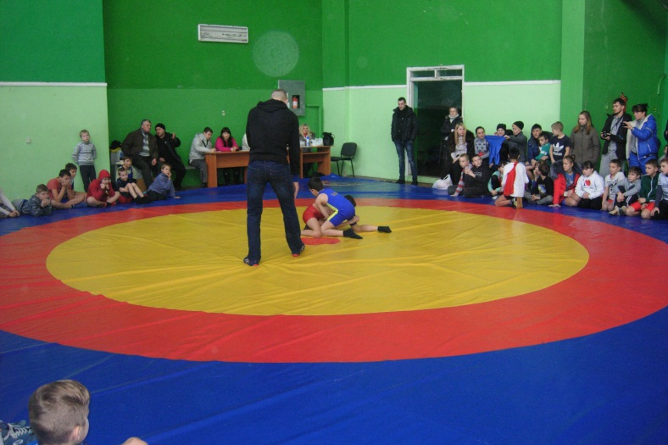
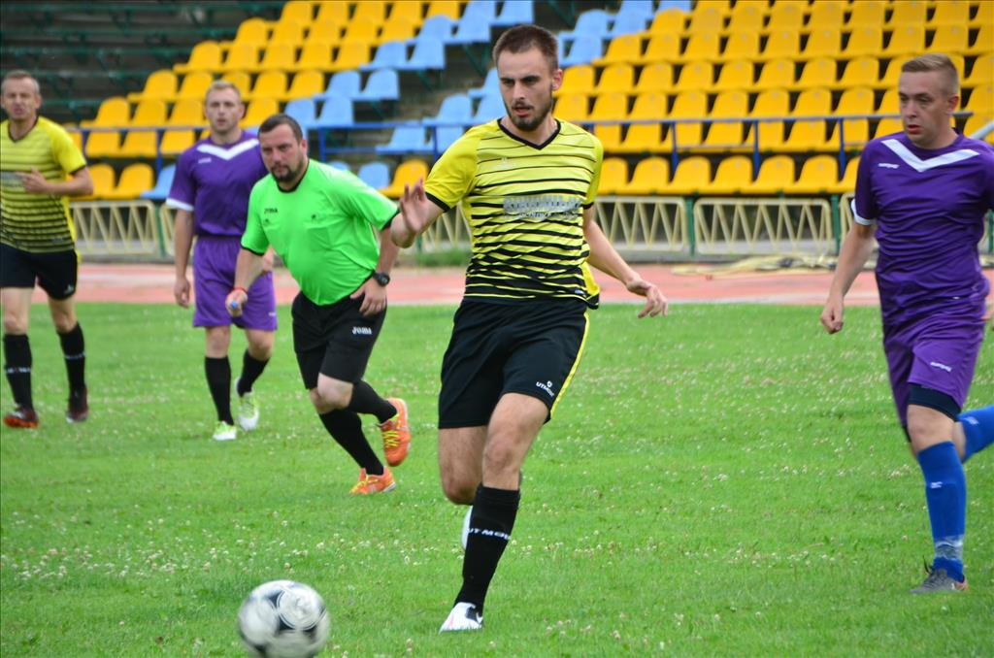
Статистика 2021 року
Проведено змагань:
  з боротьби, боксу, дріфтингу
  (січень-грудень) – 52
  Футбольних матчів (чемпіонат міста та ІІ ліга професіонали) (квітень-листопад) – 111
Учбово-тренувальний процес щоденно
з 8-00 до 21-00 - займається близько 340 д дітей
Футбольне поле ЦМС безкоштовно надавалось для проведення тренувань ПФК «Нива» щоденно.

Slide 14
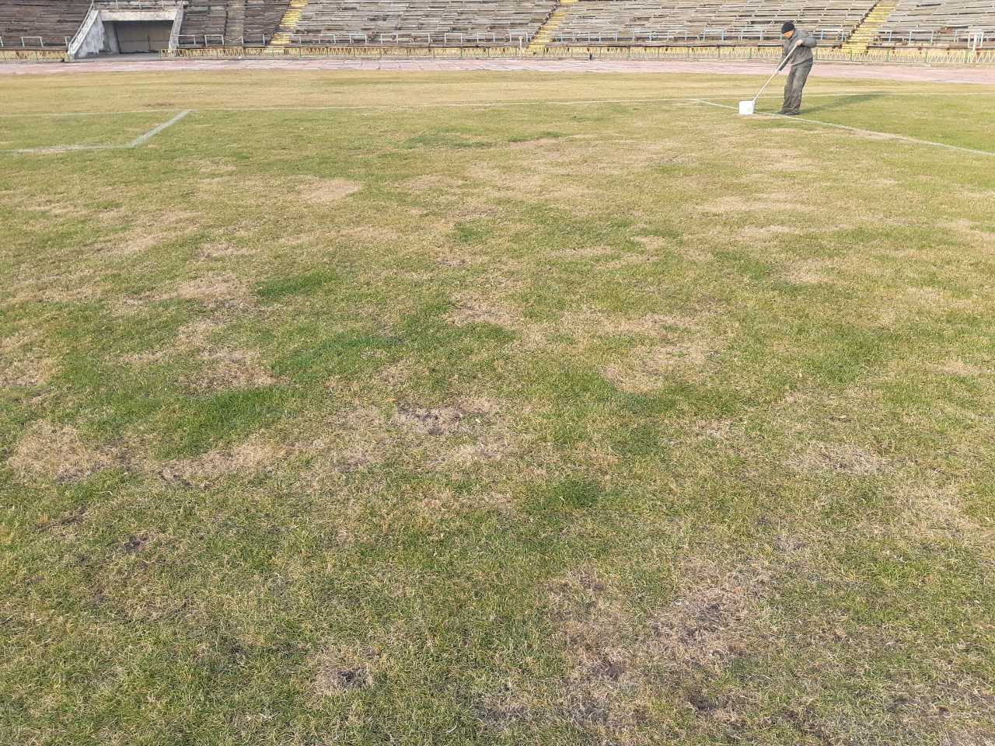
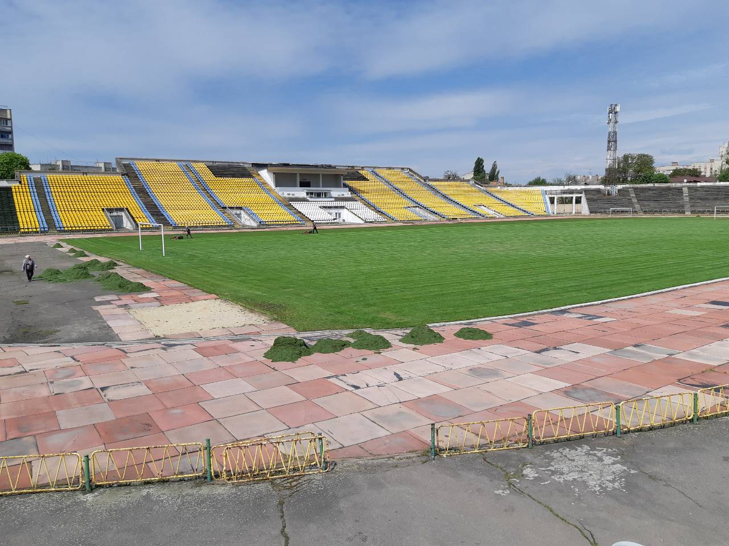
Плани на 2022 рік
Відновлення футбольного поля після футбольних матчів та тренувального процесу професійної команди сезону 2021 року

Slide 15
Плани на 2021 рік
Оновлення матеріально-технічної бази.
Проведення поточних ремонтів ЦМС.
Продовження капітального ремонту заміни мережі опалення ЦМС.
Забезпечення здорового способу життя у активній громаді шляхом широкого залучення мешканців міста до участі у спортивних та оздоровчих заходах.
Підвищення кваліфікації персоналу.
Організація забезпечення навчально-тренувального процесу дитячо-юнацьких спортивних шкіл з різних видів спорту.
Підвищення рівня комфорту для спортсменів.

Slide 16
ДЯКУЮ ЗА УВАГУ!

